Slide 1
Bedingungsloses Grundeinkommen
Berufliche Schulen Korbach & Bad Arolsen
12BG Politik und Wirtschaft
Lehrkraft: Herr van der Minde

Slide 2
Inhalt
Was ist das bedingungsloses Grundeinkommen?
Wie soll das Konzept umgesetzt werden?
Hauptziele
Befürwortung
Wer würde profitieren?
Kritik
Wer würde einen Nachteil haben?
Fazit
Quellen
Internetquellen
Bildquellen

Slide 3
Was ist das bedingungslose Grundeinkommen?
Wie soll das Konzept umgesetzt werden?

Slide 4
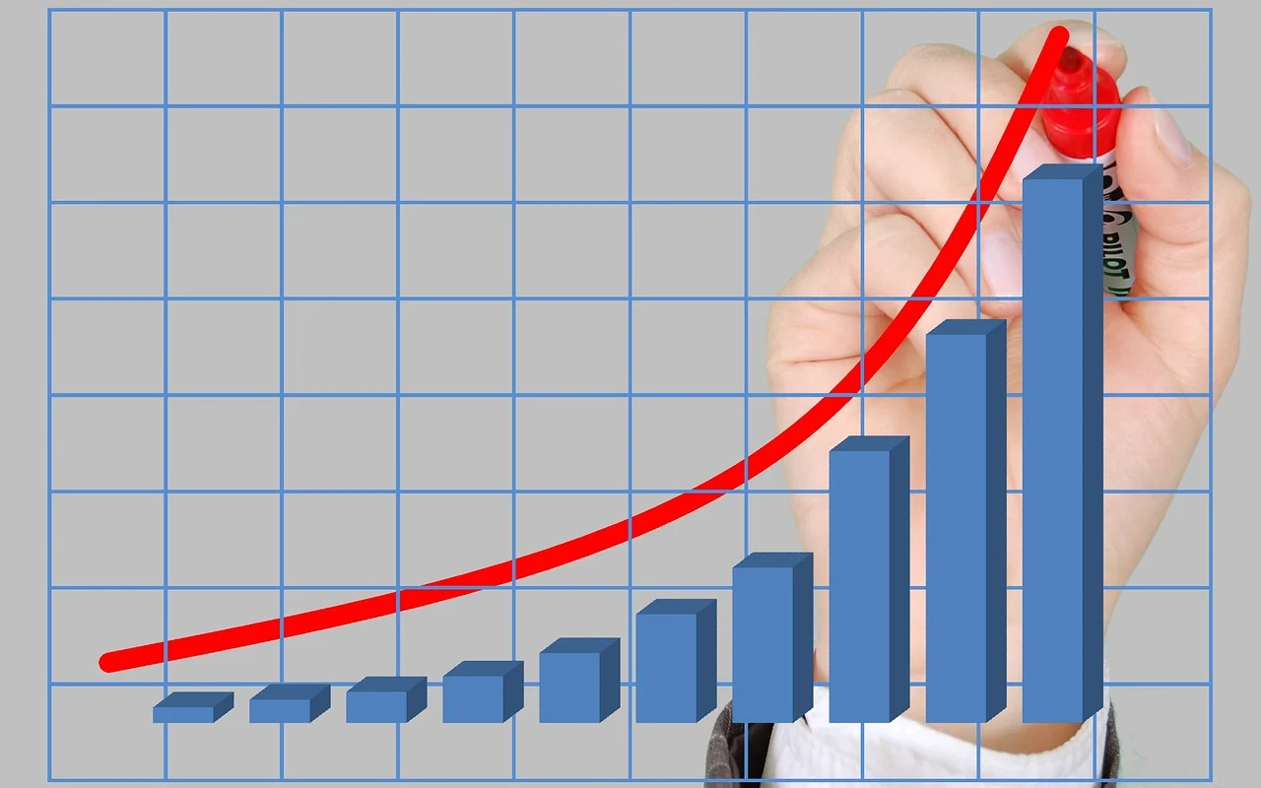
Was ist das bedingungslose Grundeinkommen?
Erwachsene & Minderjährige erhalten monatlich einen festgelegten Betrag vom Staat. Dabei gilt:
Auszahlung des Geldes ohne Bedürftigkeitsprüfung
Es muss keine Gegenleistung (z.B. Arbeit) erbracht werden
Keine Rückzahlung des Geldes
Sozialleistungen wie Arbeitslosen-& Kindergeld sowie Sozialhilfe entfallen
Finanzierung durch Steuergelder (u.a. Erhöhung von Mehrwert-/Einkommenssteuer)
Steuern

Slide 5
Hauptziele

Slide 6
Hauptziele des bedingungslosen Grundeinkommens
Sicherung des Lebensunterhalts
Existenzsicherung

Slide 7
Befürwortung
Gründe, welche für das bedingungslose Grundeinkommen sprechen.

Slide 8
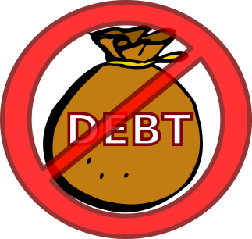
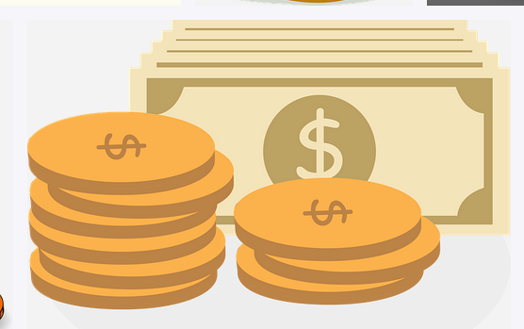
Verminderung von Armut
Keine Zweit- & Drittjobs nötig
Es müssten keine schlecht bezahlten Jobs in Anspruch genommen werden
Entwicklungschancen & soziale Situation soll verbessert werden
Familien werden (finanziell) gestärkt → auch Kinder erhalten Geld → ggf. höhere Lebensqualität
Jeder kann den Beruf ausüben, den er möchte (ohne Sorgen um Höhe des Gehalts)
Motivation zum Arbeiten soll gesteigert werden
→ Finanzierungen werden möglich, die vorher kaum möglich gewesen wären (Studium; Weiterentwicklungen im Beruf, bei denen unsicher ist, ob sie gewinnbringend sind etc.)
→ mehr Menschen würden aufgrund des bedingungslosen Grundeinkommens arbeiten gehen & müssten keine Sozialleistungen beziehen
Motivation

Slide 9
Bürokratie
Weniger Bürokratie
Freie Lebensgestaltung ohne Sorgen & Existenzängste
Teilnahme am gesellschaftlichen Leben wird ermöglicht
Mehr Zeit für eigene Interessen

Slide 10
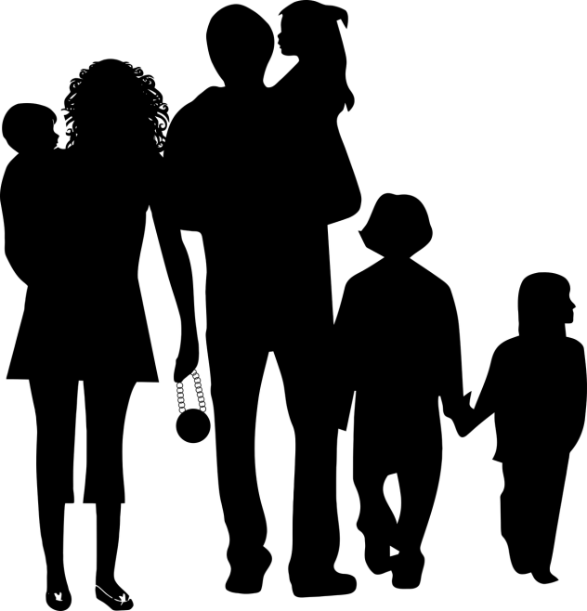
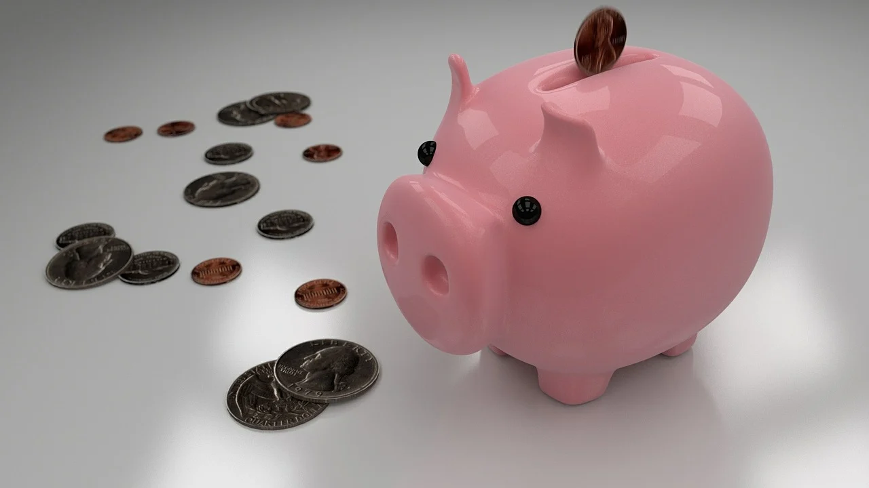
Wer würde profitieren?
Familien aus sozial schwächeren Verhältnissen → finanzielle Unterstützung → Chancengleichheit
Familien mit vielen Kindern erhalten finanzielle Unterstützung, da auch Minderjährige Geld erhalten
„Wenig-Verdiener“ → finanzielle Unterstützung

Slide 11
Kritik
Gründe, welche gegen das bedingungslose Grundeinkommen sprechen.

Slide 12
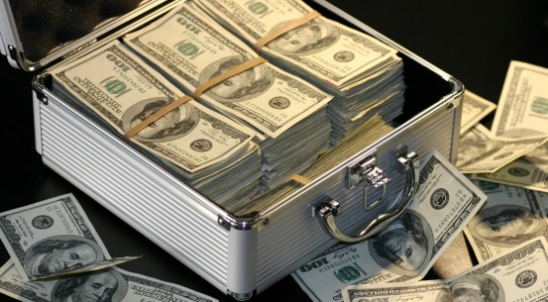
Arbeiten
Niemand geht mehr arbeiten → Auswirkungen auf Wirtschaft
Bedingungsloses Grundeinkommen kann auf Dauer nicht funktionieren: zu teuer → Staatsbankrott
Erhöhte Zuwanderung aufgrund des bedingungslosen Grundeinkommens
Erhöhte Preise durch erhöhte Mehrwertsteuer
Auswirkungen auf Rentensystem unvorhersehbar
Finanzierung durch höhere Mehrwert- & Einkommenssteuer reicht nicht aus
Fachkräftemangel in unbeliebten Regionen (z.B. Ärztemangel auf dem Land)
Unbeliebte Arbeiten würden nicht verrichtet werden

Slide 13
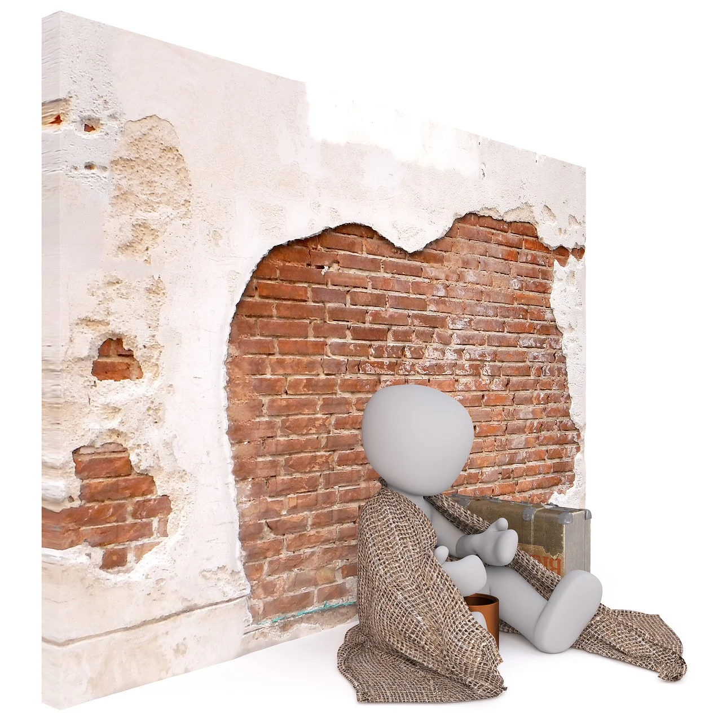
Wer würde einen Nachteil haben ?
„Viel-Verdiener“/Reiche Menschen → höhere zu zahlende Steuern (zur Finanzierung des bedingungslosen Grundeinkommens)
Menschen mit hohem Konsum → höhere Preise (da Mehrwertsteuer erhöht würde, um bedingungsloses Grundeinkommen finanzieren zu können)
5.00€
Preise
Wenig Steuern
Viele Steuern

Slide 14
Fazit

Slide 15
Komplexe Zusammenhänge → Prognose zu treffen ist schwer/ nahezu unmöglich
Bsp.: weniger Menschen arbeiten → weniger Einkommen → weniger Einkommenssteuer kann gezahlt werden → weniger Geld (bedingungsloses Grundeinkommen) kann ausgezahlt werden, da das bedingungslose Grundeinkommen aus Steuereinnahmen finanziert wird)
Mögliche Experimente & deren Auswirkungen sind schlecht kalkulierbar
Meine persönliche Meinung:
Zu viele Nachteile u.a.
Auswirkungen/Folgen nicht vorhersehbar → zu hohes Risiko
Es würde höchstwahrscheinlich niemand mehr arbeiten gehen → Zusammenbruch der Wirtschaft
Konzept ist nicht finanzierbar (Einnahmen aus Steuergelder reichen nicht aus) (→ Folge: Staatsbankrott)
Notwendige (ggf. unbeliebte) Arbeiten würden nicht verrichtet werden
Insofern die Menschen weiterhin arbeiten gehen, bleibt die Schere zwischen Arm und Reich bestehen, da jeder denselben Betrag erhält

Slide 16
Quellen

Slide 17
Internetquellen I
Was ist das bedingungslose Grundeinkommen?
https://www.grundeinkommen.de/grundeinkommen/idee (21.05.20; 10.23)
https://wirtschaftslexikon.gabler.de/definition/bedingungsloses-grundeinkommen-54193 (21.05.20; 10.49)
https://www.br.de/fernsehen/ard-alpha/sendungen/punkt/grundeinkommen-einfach-erklaert100.html (21.05.20; 11.14)
Ziele
https://www.grundeinkommen.de/grundeinkommen/idee (21.05.20; 10.23)
https://wirtschaftslexikon.gabler.de/definition/bedingungsloses-grundeinkommen-54193 (21.05.20; 10.49)
https://www.br.de/fernsehen/ard-alpha/sendungen/punkt/grundeinkommen-einfach-erklaert100.html (21.05.20; 11.14)

Slide 18
Internetquellen II
Befürwortung
https://www.grundeinkommen.de/grundeinkommen/idee (21.05.20; 10.23)
https://wirtschaftslexikon.gabler.de/definition/bedingungsloses-grundeinkommen-54193 (21.05.20; 10.49)
https://www.br.de/fernsehen/ard-alpha/sendungen/punkt/grundeinkommen-einfach-erklaert100.html (21.05.20; 11.14)
https://www.mdr.de/nachrichten/politik/gesellschaft/bedingungsloses-grundeinkommen-verlosung-berlin-spenden-100.html (21.05.20; 13.58)
https://www.deutschland.de/de/topic/wirtschaft/bedingungsloses-grundeinkommen-argumente-pro-und-kontra (21.05.20; 14.49)
Kritik
https://wirtschaftslexikon.gabler.de/definition/bedingungsloses-grundeinkommen-54193 (21.05.20; 10.49)
https://www.br.de/fernsehen/ard-alpha/sendungen/punkt/grundeinkommen-einfach-erklaert100.html (21.05.20; 11.14)
https://www.deutschland.de/de/topic/wirtschaft/bedingungsloses-grundeinkommen-argumente-pro-und-kontra (21.05.20; 14.49)
Fazit
https://www.br.de/fernsehen/ard-alpha/sendungen/punkt/grundeinkommen-einfach-erklaert100.html (21.05.20; 11.14)

Slide 19
Bildquellen I
Inhalt
https://cdn.pixabay.com/photo/2013/07/12/14/10/list-147904_1280.png
Was ist das bedingungslose Grundeinkommen?
https://cdn.pixabay.com/photo/2016/08/13/07/07/currency-1590337_1280.png
https://cdn.pixabay.com/photo/2017/10/16/00/19/family-2855812_1280.jpg
https://cdn.pixabay.com/photo/2017/01/05/00/15/profits-1953616_1280.jpg
Ziele
https://cdn.pixabay.com/photo/2014/04/03/10/07/checkered-flag-309862__480.png
Befürwortung
https://cdn.pixabay.com/photo/2014/04/02/10/48/sign-304618_1280.png
https://cdn.pixabay.com/photo/2012/04/18/18/51/debt-37557_1280.png
https://cdn.pixabay.com/photo/2016/09/16/09/21/money-1673582_1280.png
https://cdn.pixabay.com/photo/2016/03/15/09/05/job-1257204_1280.jpg
https://cdn.pixabay.com/photo/2017/03/21/16/56/stamp-2162713__480.png
https://cdn.pixabay.com/photo/2016/11/29/21/54/white-male-1871379_1280.jpg
https://cdn.pixabay.com/photo/2017/08/01/16/43/yoga-2566557_1280.jpg
https://cdn.pixabay.com/photo/2016/10/29/23/51/mother-1782017_1280.png
https://cdn.pixabay.com/photo/2016/08/13/07/07/currency-1590337_1280.png
https://cdn.pixabay.com/photo/2015/02/02/16/39/piggy-bank-621068_1280.jpg

Slide 20
Bildquellen II
Kritik
https://cdn.pixabay.com/photo/2014/04/02/10/48/sign-304618_1280.png
https://images.pexels.com/photos/164652/pexels-photo-164652.jpeg?auto=compress&cs=tinysrgb&dpr=2&h=750&w=1260
https://cdn.pixabay.com/photo/2017/01/05/00/15/profits-1953616_1280.jpg
https://cdn.pixabay.com/photo/2016/08/13/07/07/currency-1590337_1280.png
https://cdn.pixabay.com/photo/2016/08/27/11/17/visa-1623894_1280.jpg
https://cdn.pixabay.com/photo/2017/02/14/07/14/white-male-2064830_1280.jpg
https://cdn.pixabay.com/photo/2015/10/30/10/44/money-rain-1013711_1280.jpg
https://cdn.pixabay.com/photo/2020/04/08/02/51/price-tag-5015518_1280.png
Fazit
https://cdn.pixabay.com/photo/2014/04/02/10/48/sign-304618_1280.png
https://cdn.pixabay.com/photo/2015/11/03/08/56/question-mark-1019820_1280.jpg

